Slide 1
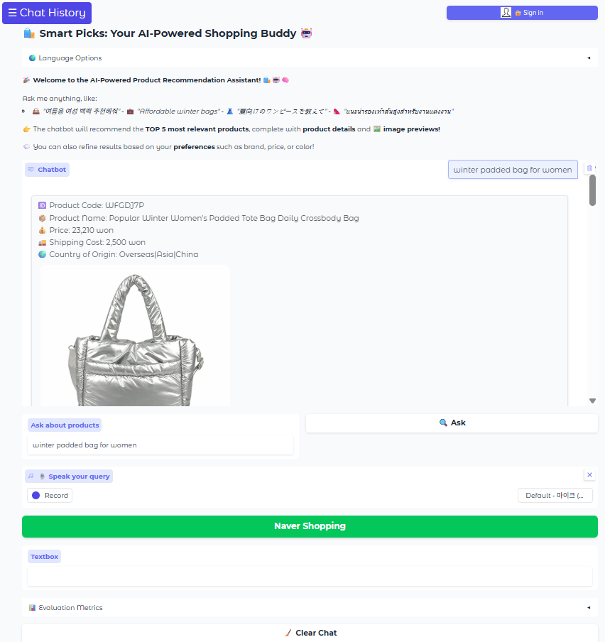
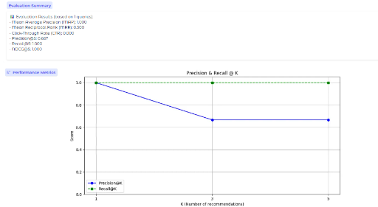
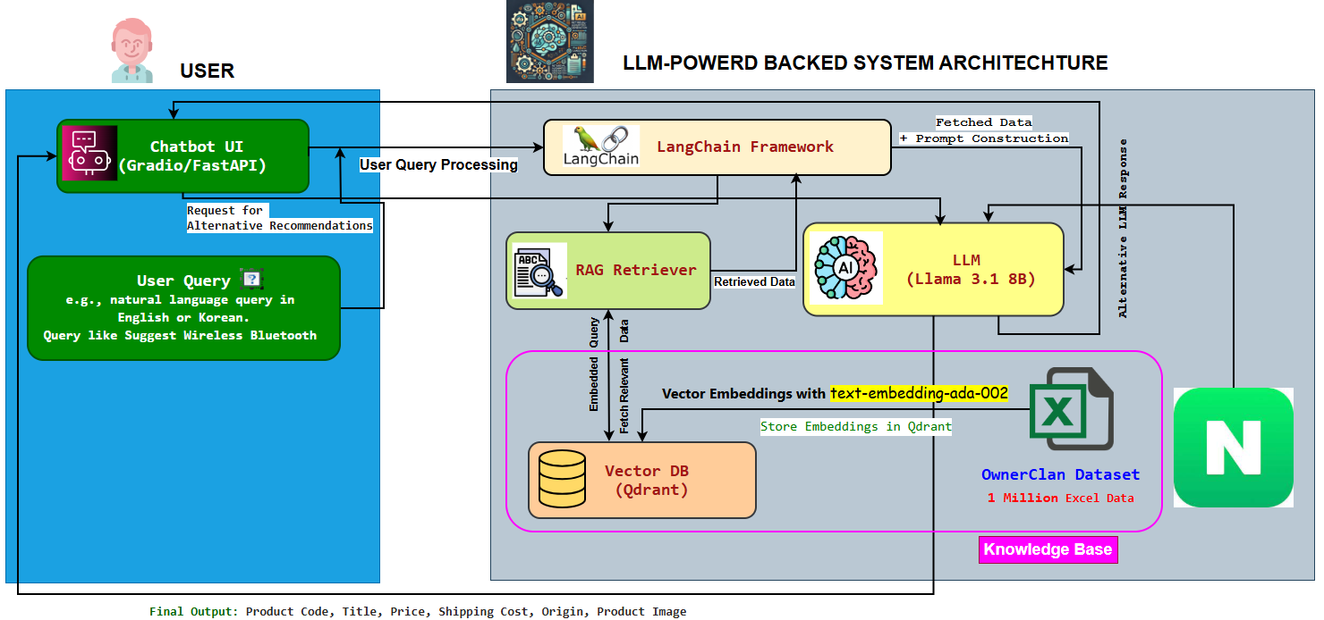
Smart Picks: Development of an on-Premise AI Product Recommendation Model Using Open-Source LLM
Atique Md Monir Ahammod Bin
Artificial Intelligence Convergence
Narosu Co. Ltd
Introduction
Application & Result
The e-commerce market is becoming increasingly competitive, requiring advanced recommendation systems. Large marketplaces use sophisticated AI models, but independent online store operators lack such solutions. This project aims to develop an AI- powered product recommendation system tailored for self- managed online stores. The objectives of the project are as follows:
Develop an AI-based search and recommendation system that analyzes user input sentences and recommends the TOP 5 most relevant products based on semantic similarity.
Utilize NLP, vector search technology, RAG with LLM for refined search experience.
Successfully processed 1M product dataset (1000 chunks).
Achieved ≤5s response time for recommendations
Implemented fallback logic for alternate suggestions.
Developed complete AI-chatbot interface with:
  User authentication
  Chat history
  Voice input
  Naver product search integration
  Image display capabilities with evaluation functionality
Method
Data & Model
OpenAI Embeddings + Qdrant for semantic search
LLaMA 3.1 8B Instant setup for on-premise inference
LangChain for Retrieval-Augmented Generation (RAG)
System Development
FastAPI backend, Gradio frontend
Chatbot GUI with image support
Multilingual (EN/KO/JA/TH) and modifiable field support
Features
Fallback (Alternate) recommendation logic.
User Auth: Login/register, chat history, voice input.
Dedicated Naver product search: External product lookup.
Evaluation dashboard: Recommendation accuracy/response time.
Evaluation metrics per query and response:
Architecture
The proposed architecture illustrates how user queries are processed, how products are retrieved from both internal (OwnerClan) and external (Naver API) sources, and how LLM-based reasoning is applied to generate the final product recommendations.
Conclusions
Developed an on-premise AI recommender for independent stores (1M products, ≤5s latency).
Combines Qdrant vector search with LLaMA reasoning and Naver API fallback.
Key features: multilingual support, image preview, chat history, voice input, and performance dashboard.
Future work: Enhanced evaluation metrics (Click-through rate), broader API integration (e.g., Coupang, Amazon).
1

Slide 2
스마트 픽스: 오픈소스 대형 언어 모델을 활용한 온프레미스 AI 상품 추천 모델 개발
Atique Md Monir Ahammod Bin
인공지능 융합
(주)나로수
서론
연구결과
전자상거래 시장은 점점 더 경쟁이 치열해지고 있으며, 이에 따라 고도화된 추천 시스템의 필요성이 증가하고 있습니다. 대형 마켓플레이스들은 정교한 인공지능(AI) 모델을 활용하고 있지만, 개별 온라인 쇼핑몰 운영자들은 이러한 솔루션을 갖추지 못한 경우가 많습니다. 본 프로젝트는 자가 운영 온라인 스토어에 특화된 AI 기반 상품 추천 시스템을 개발하는 것을 목표로 합니다. 본 프로젝트의 주요 목표는 다음과 같습니다:
사용자 입력 문장을 분석하고 의미적 유사성에 기반하여 가장 관련성 높은 상위 5개 상품을 추천하는 AI 기반 검색 및 추천 시스템을 개발합니다.
자연어 처리(NLP), 벡터 검색 기술, 대규모 언어 모델(LLM)을 활용한 RAG 방식을 적용하여 정교한 검색 경험을 제공합니다.
100만 개의 제품 데이터셋성공적으로 처리함
추천 응답 시간 ≤5초 달성
대체 추천을 위한 폴백(fallback) 로직 구현
다음 기능을 갖춘 완전한 AI 챗봇 인터페이스 개발:
사용자 인증
채팅 기록 저장
음성 입력 지원
네이버 제품 검색 연동
이미지 표시 및 평가 기능 지원
연구방법
데이터 및 모델 구성: 의미 기반 검색을 위한 OpenAI 임베딩 + Qdrant, 온프레미스 추론을 위한 LLaMA 3.1 8B Instant 구성, 검색 기반 생성(RAG)을 위한 LangChain 활용.
시스템 개발: FastAPI 백엔드, Gradio 프론트엔드, 이미지 지원이 포함된 챗봇 GUI, 다국어 지원 (영어/한국어/일본어/태국어) 및 필드 수정 가능.
주요 기능: 대체 추천 로직(Fallback) 탑재, 사용자 인증: 로그인/회원가입, 대화 이력 저장, 음성 입력 지원,네이버 상품 검색 연동: 외부 상품 정보 조회 기능, 평가 대시보드: 추천 정확도 및 응답 시간 측정
연구모형
쿼리 및 응답별
평가 지표:
제안된 아키텍처는 사용자 질의가 어떻게 처리되는지, 제품이 내부(OwnerClan) 및 외부(Naver API) 소스에서 어떻게 검색되는지, 그리고 최종 제품 추천을 생성하기 위해 LLM 기반 추론이 어떻게 적용되는지를 보여줍니다
결론
독립 매장을 위한 온프레미스 AI 추천 시스템 개발 (100만 개 상품, ≤5초 지연)
Qdrant 벡터 검색과 LLaMA 추론, 네이버 API 백업 결합
주요 기능: 다국어 지원, 이미지 미리보기, 채팅 기록, 음성 입력, 성능 대시보드
향후 작업: 향상된 평가 지표(클릭률), 더 넓은 API 연동(예: 쿠팡, 아마존)
1

